Slide 1
Новый подход к разработке ОРД по Пдн и ГИС. Переход к электронному документообороту

Slide 2
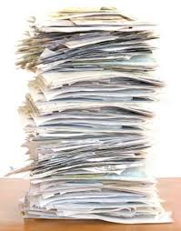
Каждый год мы тратим
Деньги
Время
Бумага

Slide 3
Что такое Safe-doc?
Онлайн-сервис подготовки документов и организации электронного документооборота:
Защита персональных данных (ПД)
Защита Государ
ственных Информационных Систем (ГИС)
Электронный документооборот (ЭДО)
Стандарт Центробанка (ЦБ)

Slide 4
Сервис по защите персональных данных
Защита персональных данных (ПД)
Согласно ФЗ-152 РФ «О персональных данных» - каждый оператор обязан выполнять ряд мер по защите персональных данных сотрудников и клиентов.
Основные органы, отвечающие за контроль и надзор в сфере защиты персональных данных, являются Роскомнадзор, ФСБ и ФСТЭК. Кроме того, контроль и надзор может осуществлять прокуратура — по любым фактам правонарушений.
За нарушение правил обработки персональных данных предусмотрена административная, финансовая и уголовная ответственность.

Slide 5
Сложности в выполнении закона
Варианты?
1) Своими силами
2) Привлечь лицензиата
За | Против
Дешево | Долго
 | Сложно
 | Много нюансов
За | Против
«Под ключ» | Дорого
Опыт проверок | Актуально недолго

Slide 6
Выполнить требования закона просто!
3) Использовать онлайн-сервис подготовки документов
Safe-doc.com
Подключиться к SAFE-DOC
Заполнить данные об организации
Выгрузить готовые документы

Slide 7
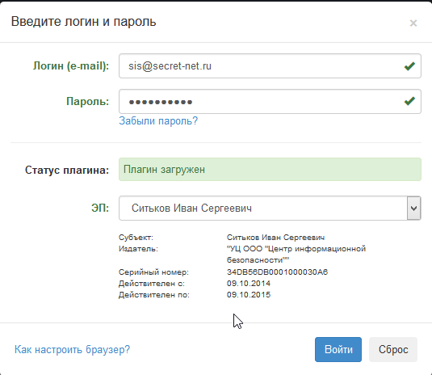
Авторизация в системе
1
Данные хранятся на защищенном сервере, при входе в сервис осуществляется двухфакторная аутентификация с использованием электронной подписи

Slide 8
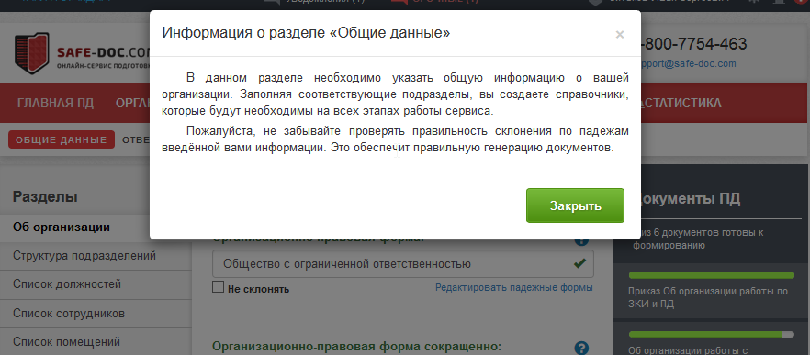
Заполнение данных в онлайн-сервисе
3
Вам не нужно быть высококвалифицированным специалистом в области информационной безопасности

Slide 9
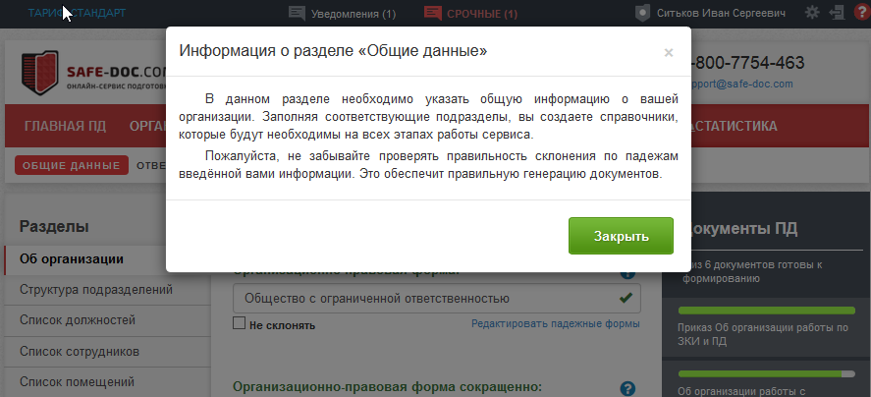
Заполнение данных в онлайн-сервисе
2
Заполнение данных в онлайн-формах

Slide 10
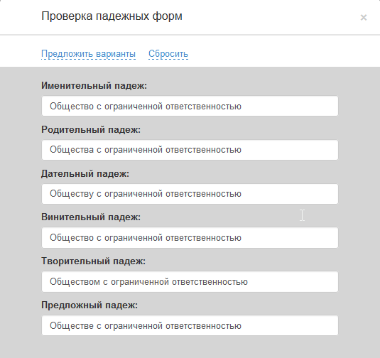
Заполнение данных в онлайн-сервисе
3
Автоматическое склонение по падежным формам

Slide 11
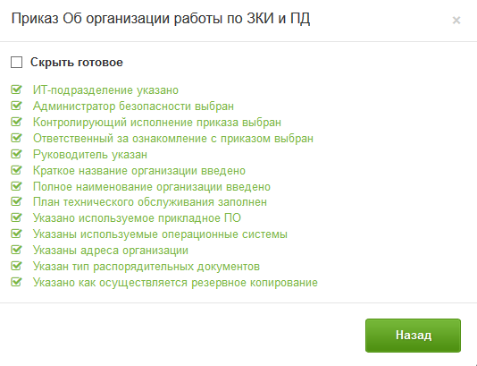
Отображение готовности документов
4
Проверка наполненности форм

Slide 12
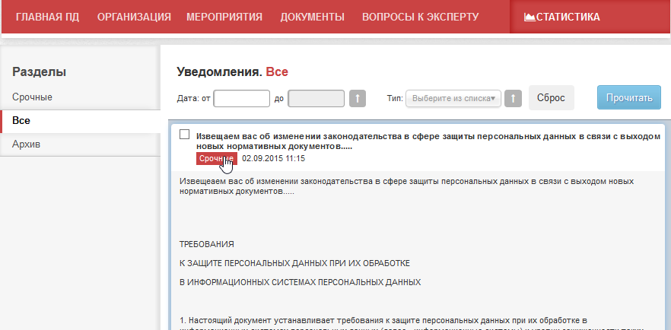
Система уведомлений
5
Уведомление пользователей об изменениях

Slide 13
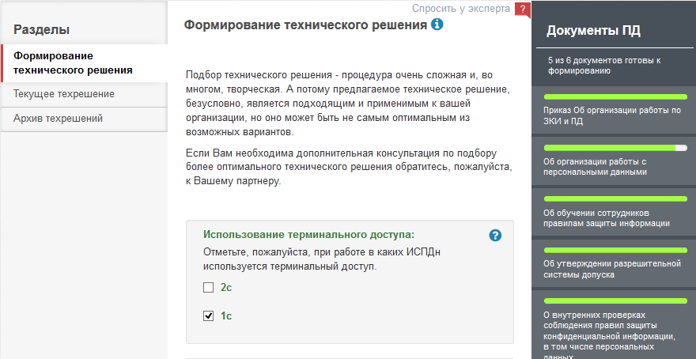
Формирование технического решения
6
Автоматизированное формирование рекомендаций по технической защите рабочих мест

Slide 14
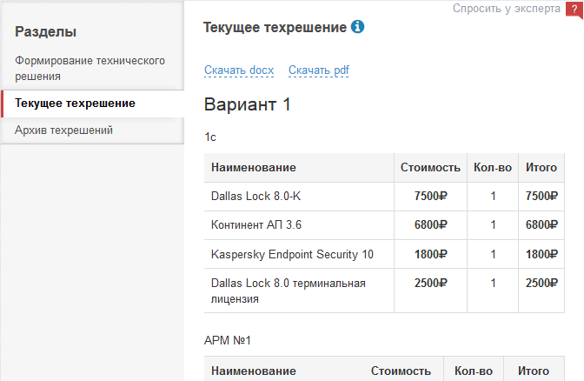
Техническое решение
7
Варианты технического решения

Slide 15
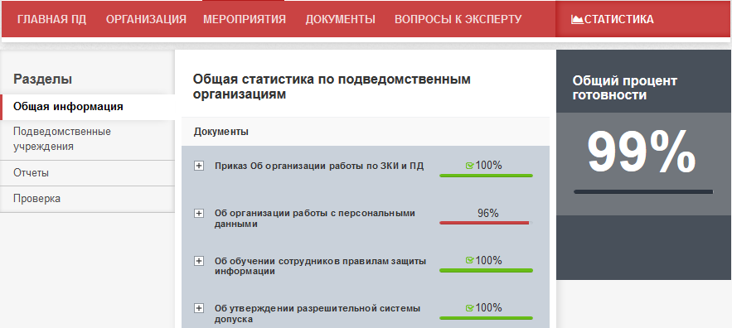
Подведомственные учреждения
8
Обеспечение контроля процесса работы ответственного по защите информации в подведомственных учреждениях/филиалах

Slide 16
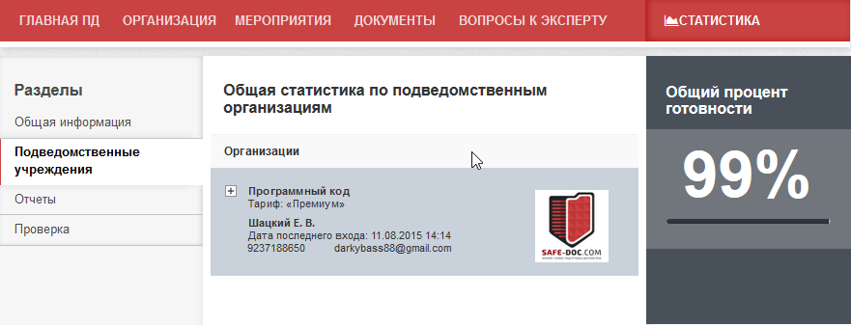
Подведомственные учреждения
9
Список подведомственных учреждений

Slide 17
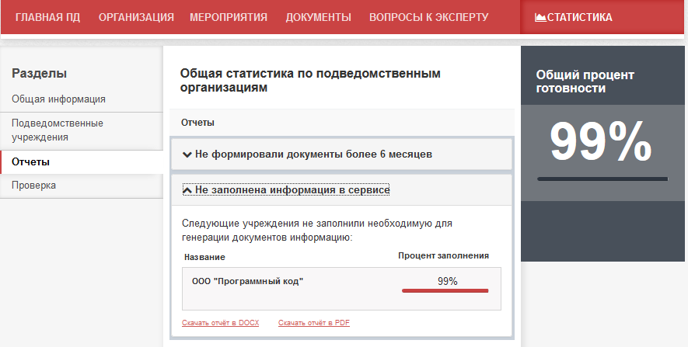
Подведомственные учреждения
10
Формирование отчетов

Slide 18
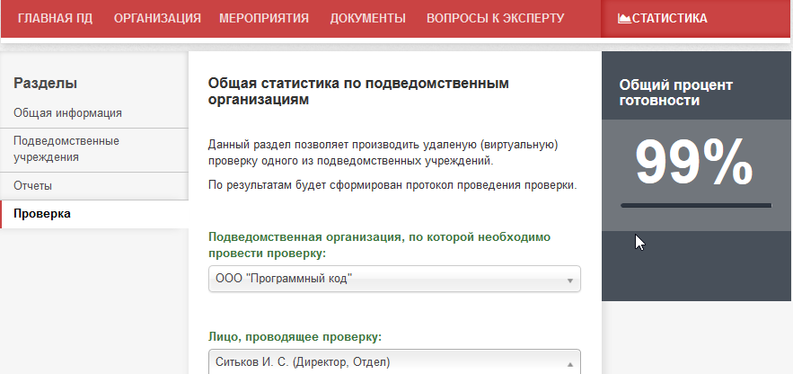
Подведомственные учреждения
11
Проверка подведомственного учреждения

Slide 19
Выгода от использования сервиса
Защита персональных данных (ПД) – выполнение требований
ФЗ-152 РФ «О персональных данных»
Разработка полного
комплекта документов по защите Пдн
Постоянный мониторинг
изменений законодательства
Оповещение
о необходимости
обновления документов
Простота
использования
сервиса
Экспертная
поддержка

Slide 20
Защита государственных информационных систем
Защита государственных информационных систем (ГИС)
Приказ ФСТЭК России № 17 от 11.02.2013 г.
ГИС - это федеральные и региональные информационные системы, созданные на основании федеральных законов и законов субъектов РФ, правовых актов государственных организаций.
За защиту информационной системы отвечает оператор, а сервис Safe-Doc помогает создать пакет необходимых документов, упрощая работу специалистам по защите информации.
Владельцами ГИС – являются государственные и муниципальные учреждения РФ.

Slide 21
Как выполнить требования закона?
Защита государственных информационных систем (ГИС)
Подключиться к SAFE-DOC
Заполнить данные об информационной системе
Выгрузить комплект документов

Slide 22
Преимущества сервиса
Защита государственных информационных систем (ГИС)
Предоставляется для
государственных учреждения
бесплатно
Возможность сформировать
комплект документов
Снижение затрат
на выполнение
требования закона

Slide 23
Электронный юридически значимый документооборот
Электронный документооборот (ЭДО)
Согласно плану Правительства РФ о переходе к электронному документообороту к 2016 году планируется повсеместный переход от бумажного документооборота к электронному.
Это позволит:
использовать электронные документы как доказательства в суде
снизить издержки на ведение бизнеса, связанных с предоставлением отчетности
увеличить скорость обмена документами между организациями и органами приема отчетности
«Я считаю, что все государственные структуры - и правоохранительные, и судебные структуры - вообще все подлежат переводу на электронный документооборот. Более того, и выпуск нормативных актов тоже в конечном счете должен быть переведен на электронную форму». Дмитрий Медведев

Slide 24
Электронный документооборот в России
5,6% всех компаний в России используют электронные документы
это 0,5% от всего документооборота между юридическими лицами
Общее число электронных документов, которыми обмениваются участники российского рынка, составляет 80 млн в год
До 2016 года все государственные службы перейдут на ЭДО
Потенциал рынка огромен!
Более 70% всех российских компаний – потенциальные пользователи ЭДО

Slide 25
Становление ЭДО в России
Факторы роста
Сдерживающие факторы
Принятие ФЗ-63 «Об электронной подписи»
Безопасность электронных документов
Возможность сдачи налоговой и бухгалтерской отчетности в цифровом виде
Безопасность систем электронного документооборота (внешние и внутренние угрозы)
Обмен юридически значимыми документами
Издержки перехода
Низкий уровень проникновения ЭДО в российский бизнес (особенно средний и малый)
Возможность повысить эффективность бизнеса
К 2016 году Правительство планирует полностью перевести бумажный документооборот в электронный
⃰ по данным «Корус Консалтинг СНГ», 2015

Slide 26
Экономика
Затраты на отправку электронного документа (оператор ЭДО)
Формализованный документ ≈10 рублей
Работу выполняет 1 человек, дополнительные сотрудники не требуются
vs.
Затраты на отправку бумажного документа:
Работа сотрудников канцелярии –100 рублей
Расходные материалы (конверт, бумага, принтер) – 20 рублей
Заказное письмо – 30 рублей
DHL – 1000 рублей
ИТОГО: 150-1120 рублей
Электронный документ:
1 минута
Бумажный документ (Почта России):
1 неделя
Бумажный документ
(DHL): 2-3 дня

Slide 27
Бумага vs. ЭДО
30% времени рабочих групп тратится на поиски и согласование документов
6% документов безвозвратно теряются
до 20 раз копируется каждый внутренний документ
Электронный документооборот:
В 3 раза сокращаются затраты на расходные материалы для принтеров и копировальных аппаратов
На 20-25% увеличивает производительность труда
На 80% ниже стоимость архивного хранения электронных документов в сравнении с бумажными
Бумажный документооборот:

Slide 28
Организовать электронный документооборот просто!
Специалисты Safe-doc.com выполнят полный комплекс услуг по переводу вашей организации на электронный документооборот:
Обеспечение поддержки при внедрении ЭДО
Внедрение и настройка системы
Обучение сотрудников
Техническая поддержка

Slide 29
Выгоды от использования Safe-doc ЭДО
Электронный документооборот (ЭДО)
Экономия трудозатрат персонала и расходных материалов для оргтехники
Автоматизация бизнес-процессов организации
Увеличение скорости работы организации в целом

Slide 30
Safe-doc ЭДО (beta)
Возможности beta-версии:
Организация неформализованного документооборота
Приглашение контрагентов
Загрузка документов
Подписание и отправка документов

Slide 31
Safe-doc ЭДО
Планы развития:
Формализованный документооборот
Аккредитация в ФНС
Роуминг
Интеграция с наиболее популярными ИС

Slide 32
Стандарт Центробанка РФ
Стандарт Центробанка (ЦБ)
Стандарт Банка России по обеспечению информационной безопасности организаций банковской системы Российской Федерации (СТО БР ИББС) – это комплекс документов Банка России, описывающий единый подход к построению системы обеспечения ИБ организаций банковской сферы с учётом требований российского законодательства.
По данным на февраль 2011 года 66% от общего количества кредитных организаций России приняли стандарт либо планируют это сделать.
Стандарт ЦБ носит рекомендательный характер, но без его соблюдения крайне трудно выполнять требования закона «О персональных данных», которым после должны соответствовать все системы, обрабатывающие персональные данные.

Slide 33
Сложности выполнения стандарта Центробанка РФ
Стандарт Центробанка (ЦБ)
Методика оценки соответствия (СТО БР ИББС-1.0-2014) включает в себя 423 частных показателя ИБ, сгруппированных в 34 групповых показателя. Кроме того, Методика содержит 34 уточняющих вопроса Приложения (69 с учётом под вопросов), связанных с защитой персональных данных.
Выполнение процедуры оценки самооценки для операторов платежных систем. (Положение Банка России № 382-П от 9 июня 2012 г).
Формирование полного комплекта документов требует около 1000 часов квалифицированного специалиста. Стоимость подобных услуг доходит до 800 тысяч рублей.

Slide 34
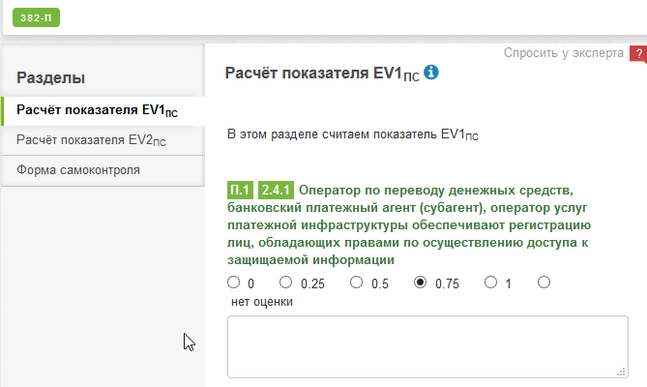
Выполнение банковских стандартов
Модуль 382-П позволит выполнить процедуру самооценки и получить итоговое заключение

Slide 35
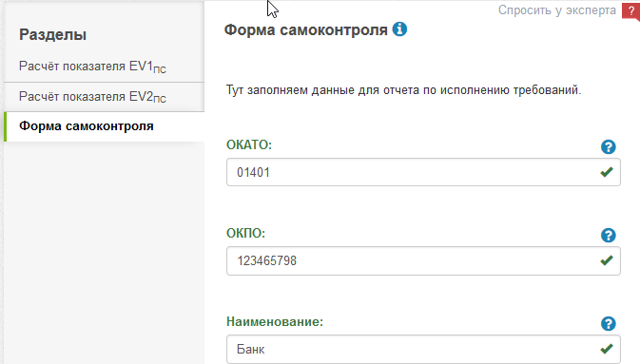
Выполнение банковских стандартов
Форма самоконтроля

Slide 36
Выгоды от использования сервиса
Стандарт Центробанка (ЦБ)
Удобный и легкий интерфейс сервиса для выполнения оценки соответствия (382-П)
Выполнение стандарта (СТО БР ИББС) самостоятельно без привлечения сторонних компаний и излишних затрат
Сокращение временных и ресурсных издержек

Slide 37
С нашим сервисом легко работать
Не нужно быть гуру информационной безопасности, чтобы работать с сервисом

Slide 38
Актуальность
Мы следим за тем, чтобы ваши документы всегда были в актуальном состоянии

Slide 39
Техническая поддержка
Наши эксперты всегда готовы помочь вам по любым вопросам связанным с работой сервиса
Телефон горячей линии 8-800-7754-463
Поддержка по e-mail – support@safe-doc.com
Онлайн-мессенджер Jivosite
Вопросы экспертам

Slide 40
Ваши вопросы?
Контакты:
sales@safe-doc.com
+7 800 7754 463
support@safe-doc.com

